Slide 1


Slide 2
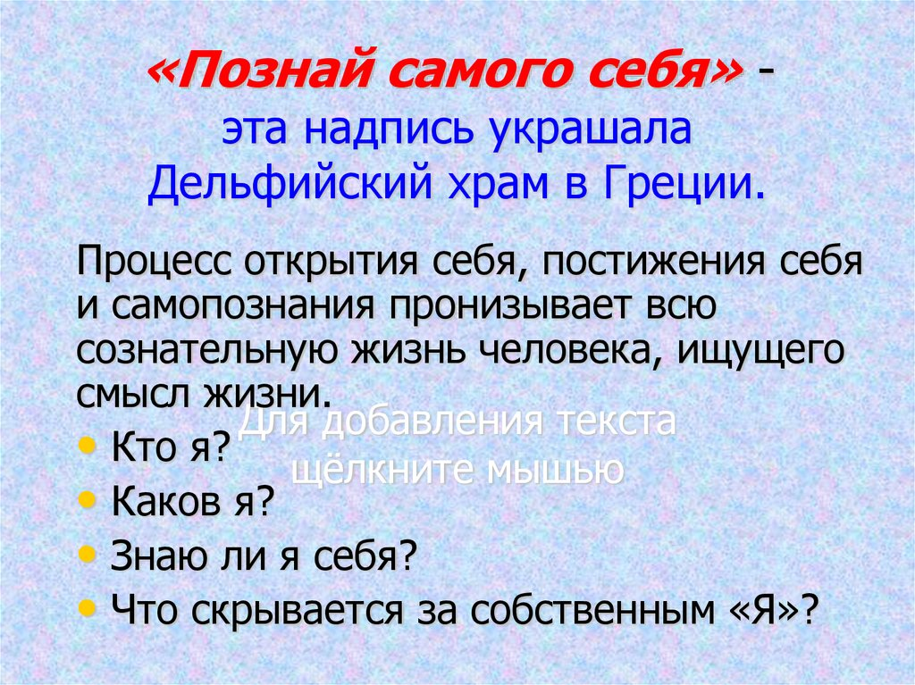

Slide 3
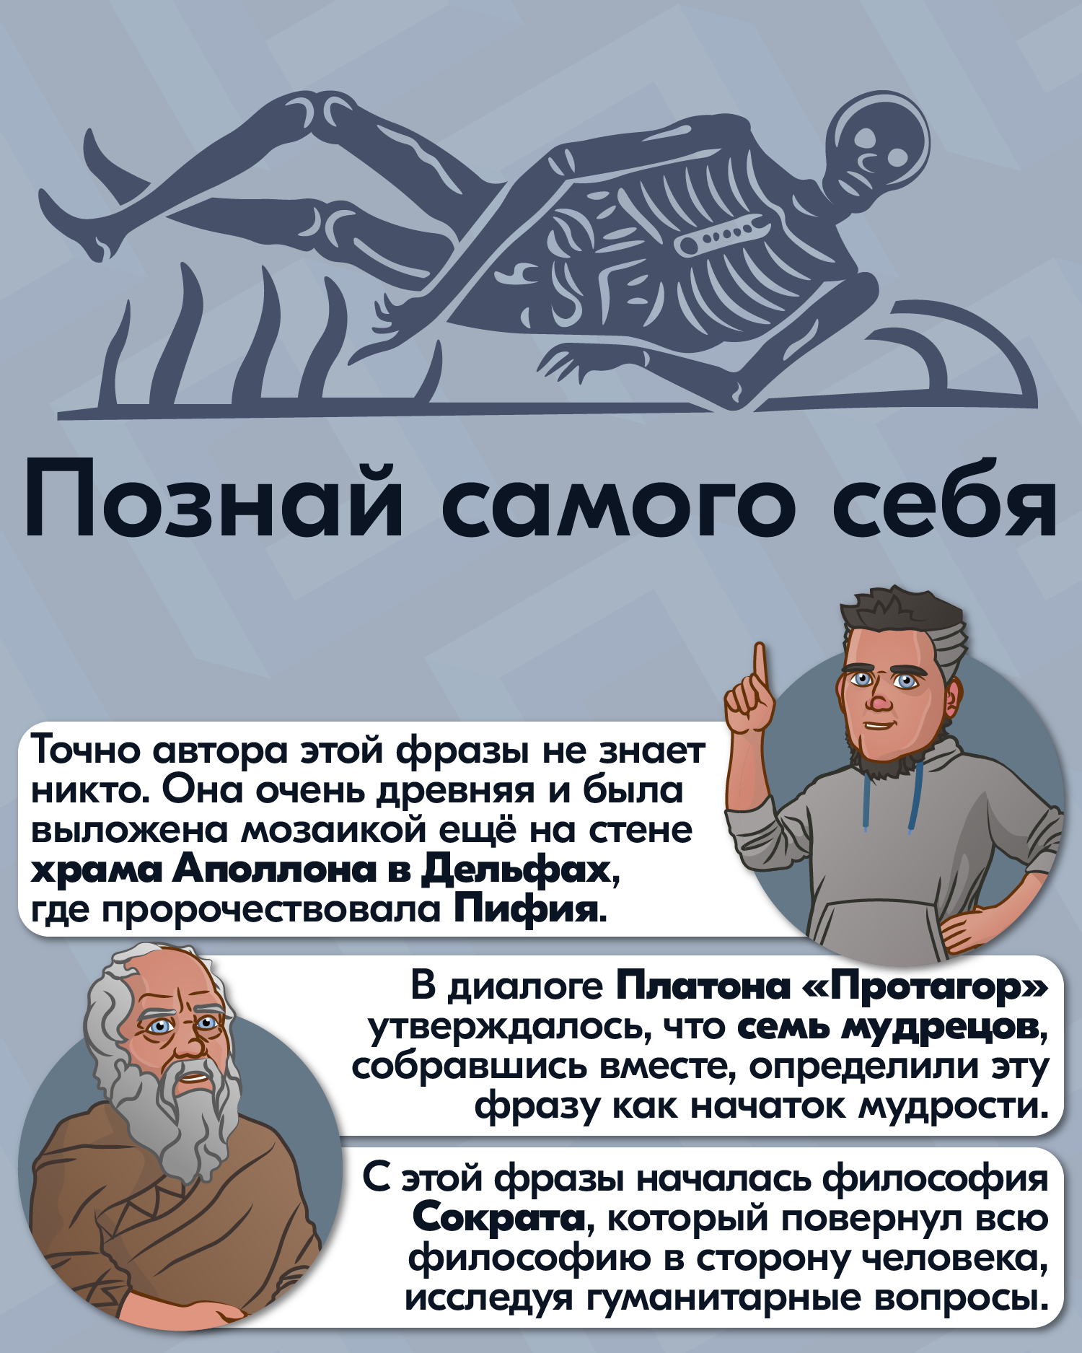
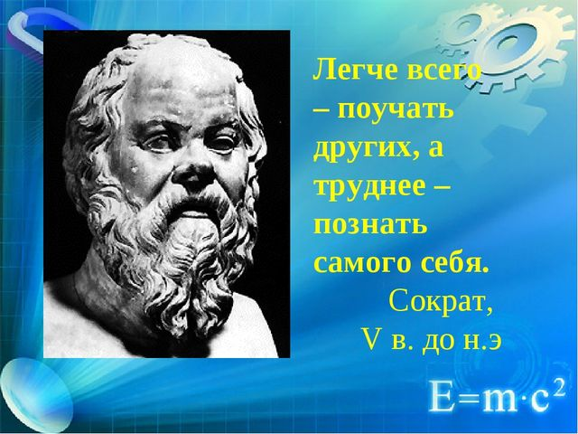

Slide 4
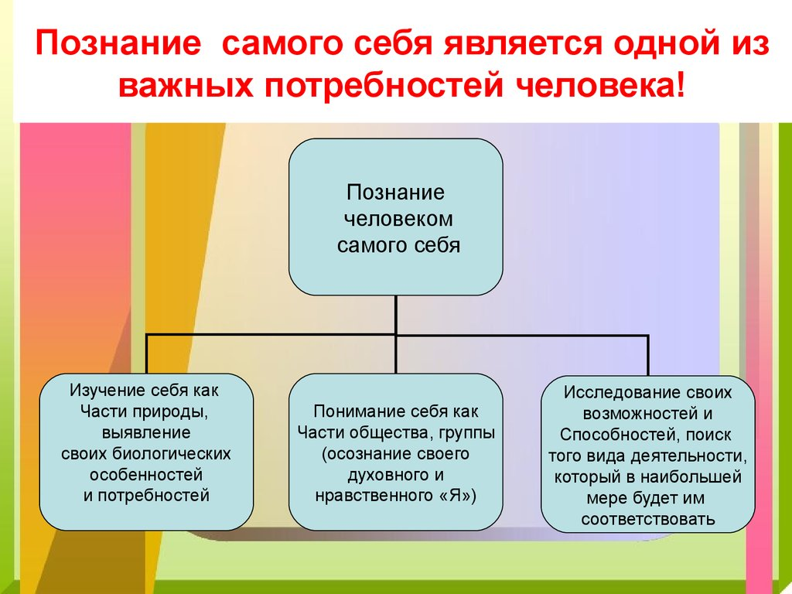

Slide 5
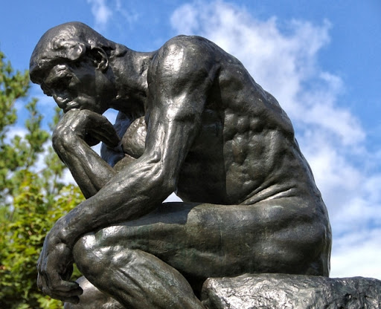
4 важных вопроса самопознания:
— КАКОВО ЗНАЧЕНИЕ САМОПОЗНАНИЯ ДЛЯ ЧЕЛОВЕКА?
— ЧТО В СЕБЕ НАДО И ЧТО НЕ НУЖНО ПОЗНАВАТЬ? (ЧТО ВЫСТУПАЕТ ОБЪЕКТОМ САМОПОЗНАНИЯ?)
— КАК, КАКИМ ОБРАЗОМ ЧЕЛОВЕК ПОЗНАЕТ СЕБЯ? (КАКОВЫ МЕХАНИЗМЫ, ПУТИ И СРЕДСТВА САМОПОЗНАНИЯ?)
— ЧЕЛОВЕК ПОЗНАЛ СЕБЯ, ЧТО ДАЛЬШЕ?

Slide 6
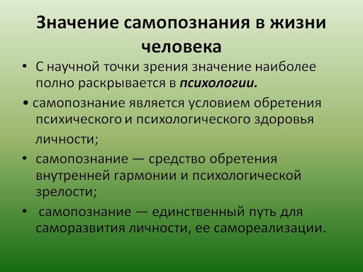
1 вопрос - Значение самопознания
1. в религии
2. в философии
3. в психологии

Slide 7
Классический психоанализ (З. Фрейд) | Важнейшая составляющая самопознания – осознание вытесненного в подсознание
А. Адлер | Смысл самопознания в познании человеком своей истинной жизненной цели, которая скрыта от личности нередко ложными целями, побуждающими его к власти и др.
К. Юнг | В самопознании важнейшее – познать стороны личности, «ушедшие в тень» (неосознаваемые личностью), обретая свою целостность и полноту своего «Я»
Психосинтез (Р. Ассаджоли) | Основная идея самопознания – достижение внутренней гармонии, единение с внутренним «Я» через осознание субличностей
Гештальттерапия (Ф. Перлз) | Самопознание как средство достижения человеком личностной зрелости. Показатели личностной зрелости: • умение находить поддержку в себе, а не в других; • способность брать на себя ответственность; • способность мобилизовывать собственные ресурсы в сложной ситуации. Достижение личностной зрелости происходит через познание и проработку своих невротических уровней: • «клише» – человек действует под влиянием сложившихся стереотипов; • «искусственный» – в жизни человека доминируют роли и различные игры; • «тупик» – уровень, на котором отсутствует поддержка других и адекватная самоподдержка; • «внутренний взрыв» или «смерть» – открытие собственного истинного «Я», приобретение
Гуманистическая психология (К. Роджерс) | Самопознание рассматривается как необходимое условие самоактуализации и саморазвития. Человек соединяет в себе некие «Я-реальное» и «Я-идеальное», несоответствие между которыми вызывает чувство тревоги, различные психологические проблемы и неадаптивные формы поведения, что, в сою очередь, приводит к искажению или отрицанию опыта. Самопознание есть средство овладения собственным опытом, глубинными переживаниями и в конечном итоге – средство «быть самим собой»

Slide 8
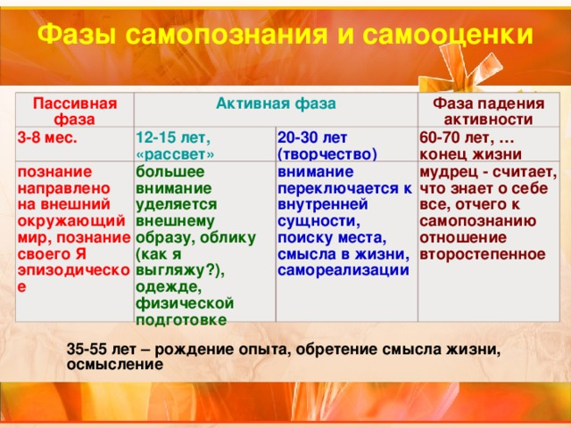

Slide 9
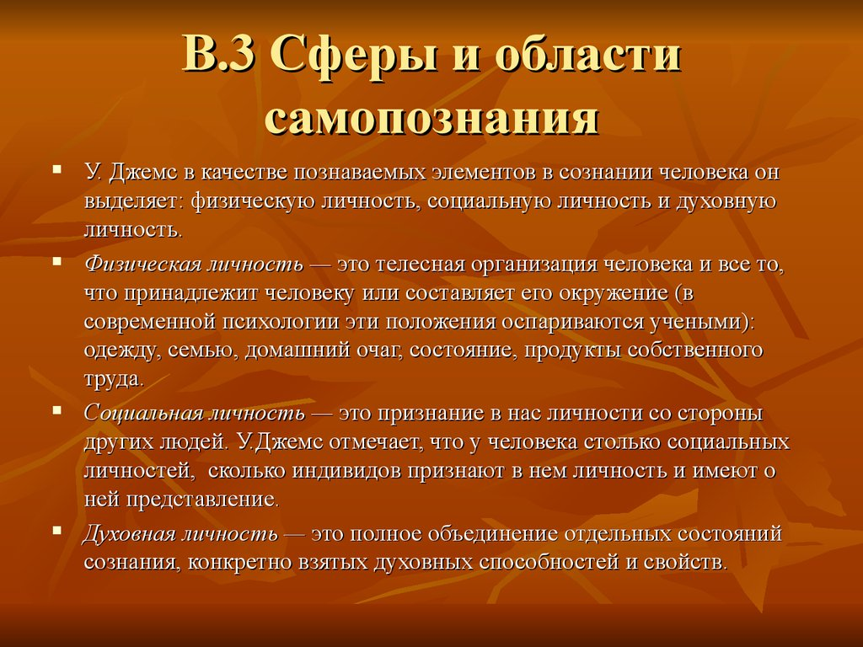
2 вопрос - ЧТО В СЕБЕ НАДО И ЧТО НЕ НУЖНО ПОЗНАВАТЬ? (ЧТО ВЫСТУПАЕТ ОБЪЕКТОМ САМОПОЗНАНИЯ?)

Slide 10
Сферы самопознания:
1. Личностно-характерологические особенности: качества личности и свойств характера, в которых выражается отношение
к другим людям (доброжелательность, общительность и др.);
к деятельности, труду, учебе (инициативность, трудолюбие и др.;
к самому себе (самоуважение, уверенность – неуверенность);
к вещам (бережливость, аккуратность и др.);
к природе;
к искусству и т.п.

Slide 11
Сферы самопознания
2. Мотивационно-ценностная сфера личности
3. Эмоционально-волевая сфера личности
4. Сфера способностей и возможностей
5. Познавательная сфера личности
6. Сфера внешнего облика, особенностей темперамента
7. Сфера отношений с другими людьми, социальным окружением
8. Сфера деятельности
9. Сфера собственного жизненного пути

Slide 12
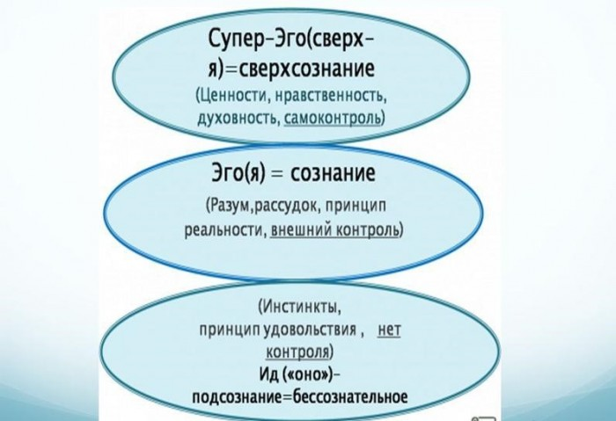
Области самопознания
СОЗНАНИЕ | БЕССОЗНАТЕЛЬНОЕ
Сознание — представление субъекта о мире и о своём месте в нём, связанное со способностью дать отчет о своем внутреннем психическом опыте и необходимое для разумной организации совместной деятельности.

Slide 13
ОКНО ДЖОГАРИ
 | То, что я знаю о себе | То, что я не знаю о себе
То, что знают другие обо мне | АРЕНА | Слепое пятно
То, что другие обо мне не знают | Видимость (скрытая область) | Неизвестное

Slide 14
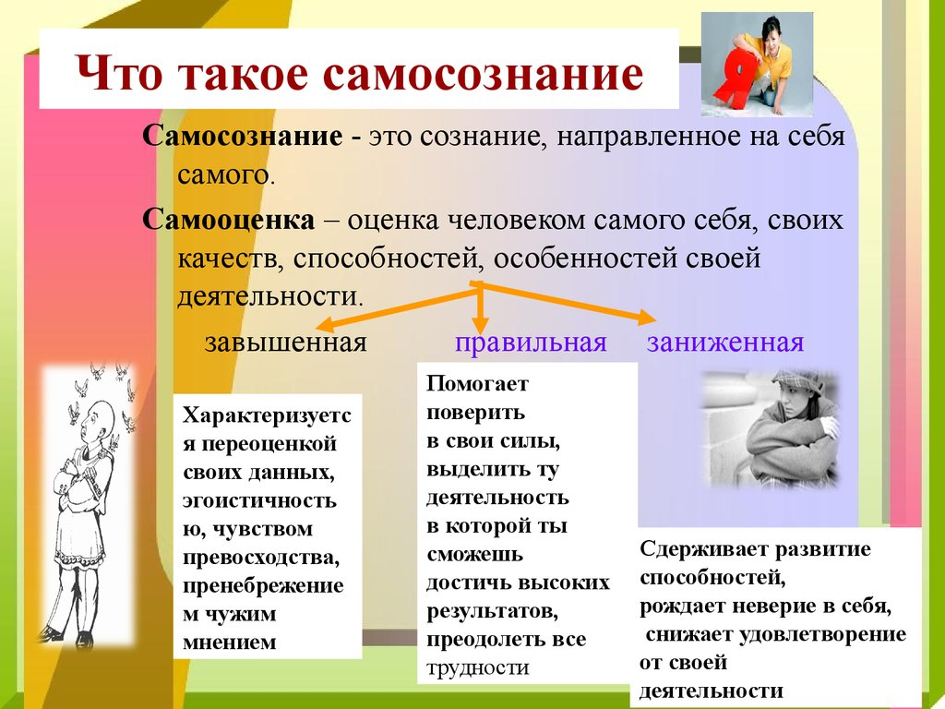

Slide 15
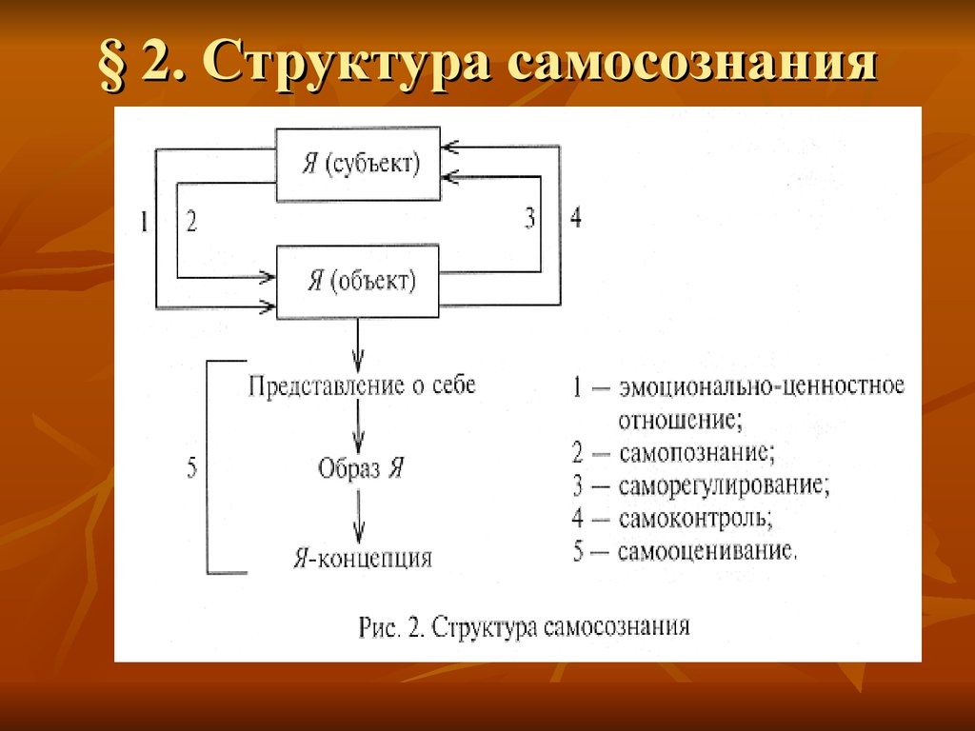

Slide 16
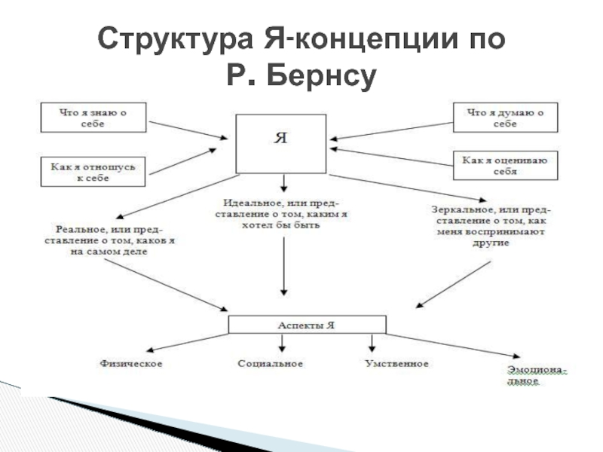
Я – концепция – это представление о самом себе, т.е. своеобразная картина собственной личности

Slide 17
Общие психологические особенности Я – концепции человека
1. Полнота – фрагментарность
2. Глубина – поверхностность знаний о себе
3. Гармоничность – конфликтность
4. Адекватность – неадекватность представлений о себе
5. Устойчивость – динамичность Я – концепции
6. Принятие – непринятие себя

Slide 18
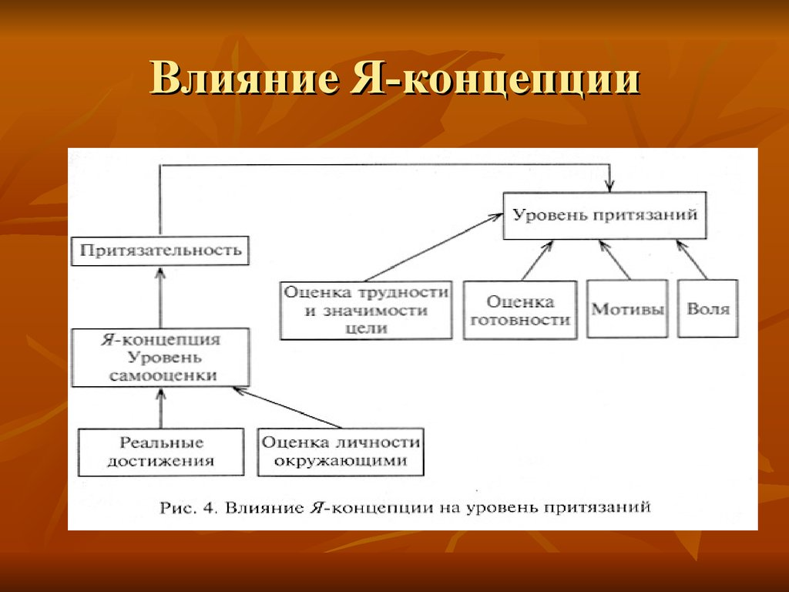

Slide 19
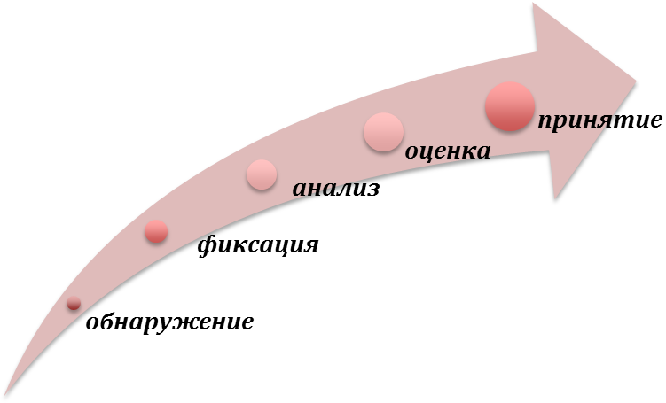
3 вопрос - КАК, КАКИМ ОБРАЗОМ ЧЕЛОВЕК ПОЗНАЕТ СЕБЯ?
(КАКОВЫ МЕХАНИЗМЫ, ПУТИ И СРЕДСТВА САМОПОЗНАНИЯ?)
Самопознание как процесс представляет собой обнаружение в себе каких-либо качеств, личностных и поведенческих характеристик, фиксацию их, всесторонний анализ, оценку и принятие, т.е. включает в себя следующие шаги:

Slide 20
Каковы же наиболее общие закономерности самопознания?
К ним могут быть отнесены следующие:
Степень осознанности — неосознанности
Разная насыщенность самопознания
на различных этапах жизненного пути
3. Принципиальная незавершенность
самопознания

Slide 21
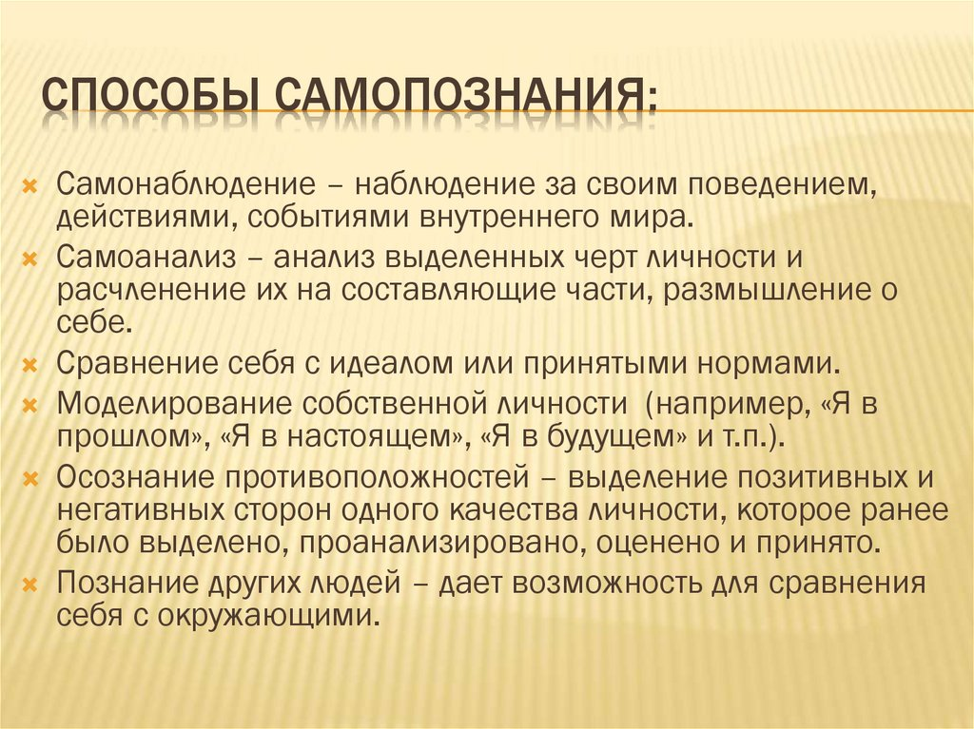

Slide 22
Средства самопознания:
• самоотчет в разных формах (устный, в конце дня, недели, месяца и т.п.; ведение дневника и др.);
• просмотр кинофильмов, спектаклей, чтение художественной литературы и т.п.;
• изучение психологии;
• специфические средства самопознания (все формы работы с психологом):
- консультирование (индивидуальное и групповое);
- тренинги и др.

Slide 23
4 вопрос – ЧЕЛОВЕК ПОЗНАЛ СЕБЯ, ЧТО ДАЛЬШЕ?
Результаты самопознания:
1. чувство идентичности
2. самопринятие
3. самоуважение
4. чувство личностной компетентности

Slide 24
Три мотива для обращения человека к самооценке:
- Понимание себя (поиск точных знаний о себе).
- Повышение собственной значимости (поиск благоприятных знаний о себе).
- Самопроверка (соотнесение собственных знаний о себе с оценками своей значимости окружающими).
Уровень самооценки связан с удовлетворённостью или неудовлетворённостью человека самим собой, своей деятельностью.
При этом адекватная самооценка соответствует реальным возможностям человека; в завышенной или заниженной — они искажаются.
Самооценку можно выделить такой формулой:
самооценка = успех / притязание

Slide 25
Барьеры самопознания:
1. боязнь познания себя
2. стремление личности оценить себя в соответствии с требованиями социального окружения
3. неумение преодолеть собственный эгоцентризм

Slide 26
ТРУДНОСТИ САМОПОЗНАНИЯ
1. несформированность, отсутствие мотивов самопознания и саморазвития, отсутствие желания заниматься самовоспитанием
2. несформированность способов и приемов самопознания и саморазвития, которая приводит к смутному иллюзорному представлению о себе, своей Я-концепции
3. множество проблем, возникающих у людей, которые испытывают низкое самоуважение к себе и не могут в полной мере принять себя
4. постановка неправильных жизненных целей, выбор профессии, не соответствующей склонностям и способностям
5. несформированностъ механизмов самопознания и саморазвития: идентификации и особенно рефлексии
6. игнорируют выработанные способы самопознания и саморазвития.

Slide 27
Самопознание — это процесс познания себя, своих потенциальных и актуальных свойств, личностных и интеллектуальных особенностей, отношений с другими, поведенческих характеристик, осуществляемый как во внешнем, так и во внутреннем мире.
Значения самопознания:
-на религиозном уровне — это способ единения человека с Богом (Абсолютом, Вселенной) через познание в себе Божественного начала;
-на поверхностно-психологическом (житейском) уровне — это средство наиболее полного использования своих возможностей, средство управления другими людьми;
-на глубинно-психологическом уровне — это путь обретения психологического здоровья, гармонии и зрелости, способности к саморазвитию и самоактуализации.

Slide 28


Slide 29


